Slide 1
Static testing & Dynamic testing
Static testing refers to testing something that's not running ------ examining and reviewing it.
不运行被测程序本身，仅通过分析或检查源程序的语法、结构、过程、接口等来检查程序的正确性。对需求规格说明书、软件设计说明书、源程序做结构分析、流程图分析、符号执行来找错。
主要采取方案—代码走查、技术评审、代码审查的方法对软件产品进行测试
Dynamic testing is what you would normally think of as testing ------ running and using the software.
通过运行被测程序，检查运行结果与预期结果的差异，并分析运行效率、正确性和健壮性等性能。
由三部分组成：构造测试用例、执行程序、分析程序的输出结果
软件工程

Slide 2
按测试阶段分类
Unit testing【单元测试】
指一段代码的基本测试。通常是一个函数或子程序，一般由开发者执行自测
Integration testing【集成测试】
被测试系统的所有组件都集成在一起，找出被测试系统组件之间关系和接口用于验证软件是否满足设计需求，一般由开发者执行
smoke testing【冒烟测试】
每个新编译的需要正式测试的软件版本都需要进行，目的是确保软件基本功能正常，可进行后续正式测试。
软件工程

Slide 3
常见测试类型——按测试阶段分类
System testing【系统测试】
将经过测试的软件在实际环境中运行，并与系统其他成分（数据库、硬件和操作人员等）组合在一起进行测试。
Acceptance testing【验收测试】
是一项确定产品是否能够满足合同或用户所规定需求的测试。
相关的用户和／或独立测试人员根据测试计划和结果对系统进行测试和接收。
以发现未实现的需求为目的。
软件工程

Slide 4
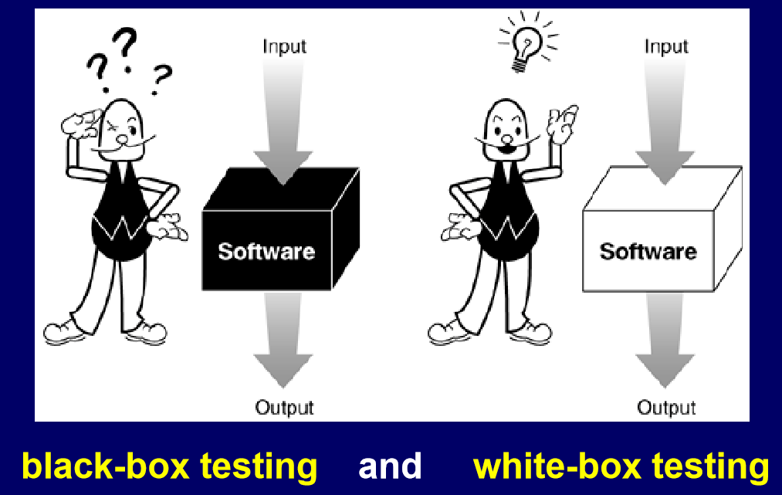
Black- box testing & white-box testing
软件工程

Slide 5
常见测试类型------按测试技术分类
White box testing【白盒测试】
根据软件内部工作原理分析进行的测试，通过阅读代码或单步调试等。
Black box testing 【 黑盒测试】
根据软件规格对软件进行各种输入和观察输出结果来发现软件缺陷的测试
Grey box testing 【 灰盒测试】
多用于集成测试阶段，不仅关注输出、输入的正确性，同时也关注程序内部的情况
软件工程

Slide 6
黑盒测试
望闻问切
望：观察软件的行为是否正常
闻：检查输出的结果是否正确
问：输入各种信息，结合望、闻来观察软件的响应
切：给软件把脉，敲击软件的某些关节

Slide 7
常见测试类型——按自动化程度分类
manual testing【手工测试】
测试人员一条条的执行代码完成测试工作。
Automated testing【自动化测试】
借助脚本、自动化测试工具等完成测试工作。JUnit，Jmeter…..
软件工程

Slide 8
常见测试类型——按测试类型分类
UI testing【界面测试】
验证软件界面是否符合客户需求，如界面布局是否美观，按钮是否齐全等。
Safety testing【安全性测试】
测试软件在没有授权的用户攻击或恶意破坏时如何处理，能否保障软件、数据安全
Document testing【文档测试】
以需求分析、软件设计、用户手册、安装手册为主，验证文档说明与软件之间是否存在差异
软件工程

Slide 9
常见测试类型——按测试类型分类
Functional testing【功能测试】behavioral testing
测试软件功能是否满足客户需求，包括准确性、易用性、适合性、可操作性等。
Performance testing 【 性能测试】
评价一个产品或组件与性能需求是否符合的测试。包括负载测试、压力测试、兼容性测试、可移植性测试、健壮性测试等类型
软件工程

Slide 10
性能有关的测试
性能测试：包括负载测试、压力测试、兼容性测试、可移植性测试、健壮性测试等类型
负载测试：逐步增加系统负载，测试系统性能变化，最终确定满足系统性能指标的情况下，系统能承载的最大负载量
压力测试：逐步增加系统压力，测试系统性能变化，使系统某些资源达到饱和或系统崩溃的边缘，确定系统能承受的最大压力
峰值测试：瞬间将系统压力加载到最大，测试软件系统在极限压力下的运行情况
软件工程

Slide 11
常见测试类型——其他分类
Alpha testing 【 α测试】
由一个用户在开发环境下进行的测试，也可以是公司内部的用户在模拟实际操作环境下进行的受控测试。（开发者在旁边，在开发者受控的环境下进行）
Alpha测试不能由程序员或测试员完成
Beta testing【β测试】
是一项确定产品是否能够满足合同或用户所规定需求的测试。
多个用户在一个或多个用户的实际使用环境下进行的测试。开发者一般不在测试现场
软件工程

Slide 12
从Pre-alpha（准预览版本）发展到Alpha（预览版本）、Beta（测试版本）、Released candidate （最终测试版本）至最后的Gold（完成版）
软件工程

Slide 13
常见测试类型——其他分类
Ad hoc testing【随机测试】
测试者根据经验对软件功能和性能抽查。
Regression testing 【 回归测试】
开发人员修复bug后，测试人员对修改后的程序进行重新测试
软件工程

Slide 14
课堂讨论问题
输入三个整数，判定是否能构成三角形，若不能，输出不能构成三角形，若能，则根据三个数关系输出一般三角形，等腰三角形或等边三角形。面对这样的需求说明， 你认为应该如何测试？
软件工程

Slide 15
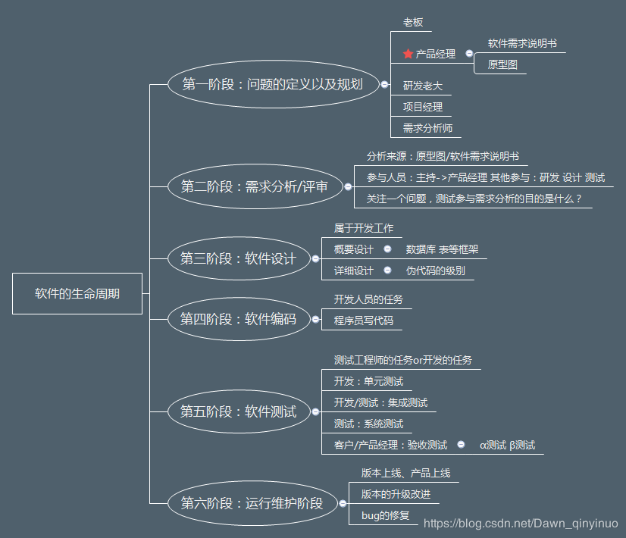
Software Life Cycle
指软件从开始研制到最终被废弃所经历的各个阶段
软件工程

Slide 16
软件开发模型
软件开发应遵循的步骤，能清晰直观的表达软件开发全过程及每个阶段要进行的活动和应完成的任务。
软件工程

Slide 17
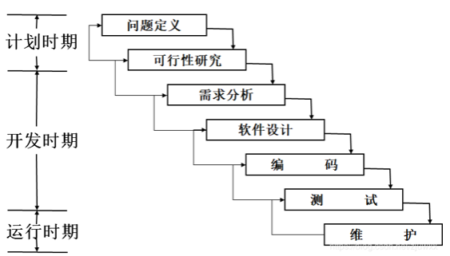
Waterfall model---瀑布模型
1970年，W.W.Royce提出
软件需求完全确定的情况下采用,适合需求稳定的产品开发
每个阶段执行一次，是线性模型的典型代表
缺陷：“集成之日就是爆炸之日”
软件工程

Slide 18
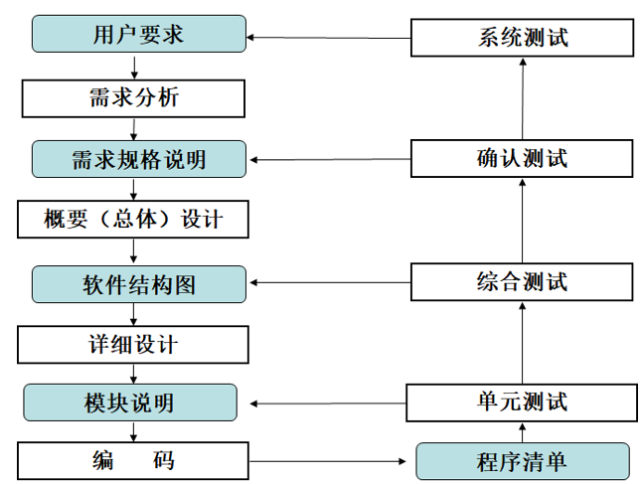
Waterfall model---瀑布模型
瀑布模型每个阶段有产出，对产出评审合格后开启下一阶段，是文档驱动的模型，遵守约束可使软件维护变得比较容易一些，从而显著降低软件预算
软件工程

Slide 19
Rapid prototype Model—快速原型模型
需求分析
迅速建造一个可运行的软件原型 ，最终在确定的客户需求基础上开发客户满意的软件产品
增量模型的一种形式
构建原型
细化需求
适用于不能预先确定需求的软件项目，小型项目
原型评价
准确设计出软件原型存在困难；
不利于产品扩展
确定最终需求
软件开发
软件工程

Slide 20
渐进式模型
需求分析
把软件产品作为一系列的增量构件来设计、编码、集成和测试
验证
第一个增量构件往往实现软件的基本需求，提供最核心的功能
规格说明
验证
适用于能模块化的软件系统
概要设计
针对每个构件，完成详细设计、编码、和集成，经测试后交给用户
验证
维护
软件工程

Slide 21
Iterative Model—迭代模型
将一个完整的软件拆分成不同组件，然后逐个组件开发测试，每完成一个组件就展现给客户，让客户确认组件功能和性能是否达到需求，确定无误后将组件集成进系统。
每次迭代有需求分析->软件设计->编码->测试
软件工程

Slide 22
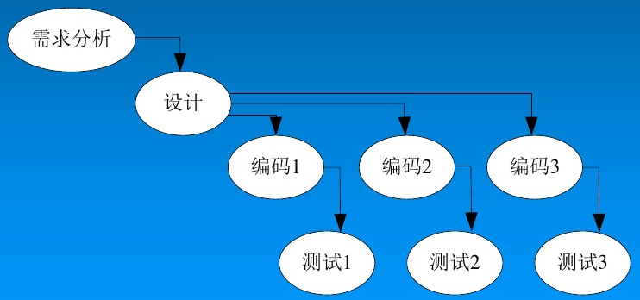
Incremental Model—增量模型/渐增模型
软件工程

Slide 23
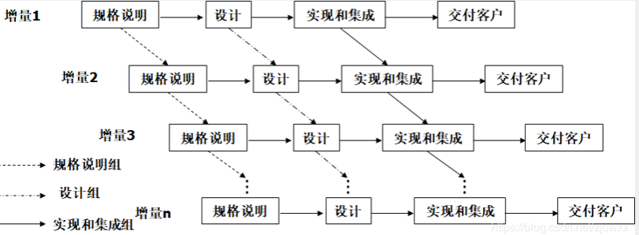
Incremental Model—增量模型/渐增模型
软件工程

Slide 24
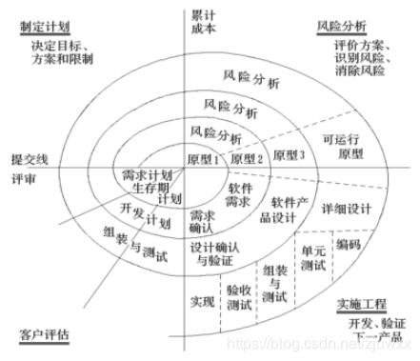
spiral model—螺旋模型
在每个项目阶段使用瀑布模型法。该模型的每一个周期都包括需求定义、风险分析、工程实现和评审4个阶段，由这4个阶段进行迭代。软件开发过程每迭代一次，软件开发又前进一个层次
是渐进式模型的典型代表，1988年， Barry Boehm
在瀑布模型的每个阶段之前引入严格的需求分析和风险管理
测试随着开发的迭代而迭代
回归测试非常重要
软件工程

Slide 25
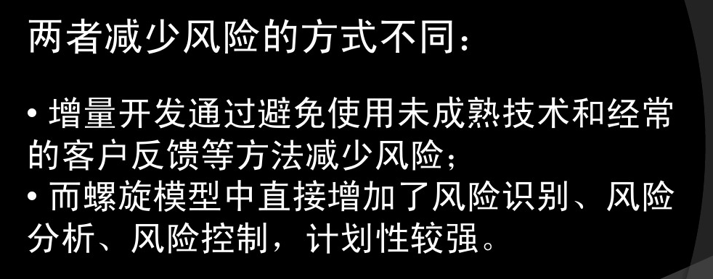
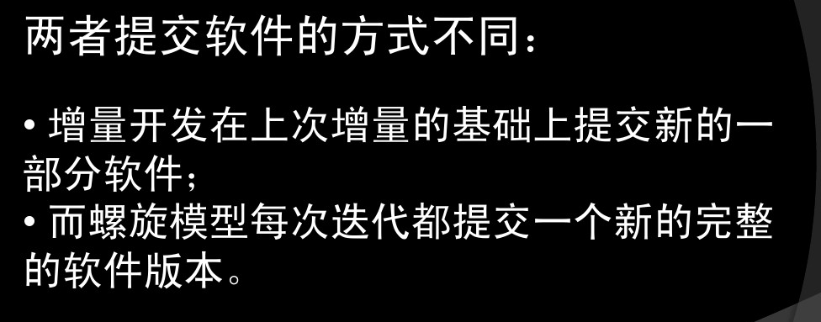
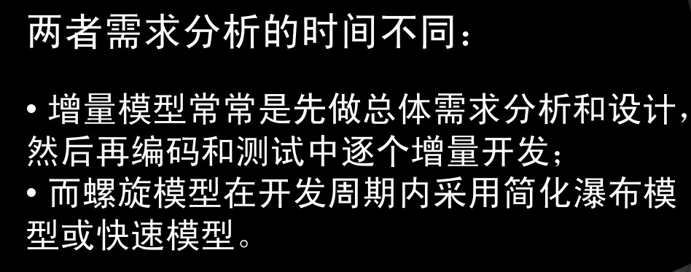
增量模型与螺旋模型
软件工程

Slide 26
Transformational Model—变换模型
需求分析
基于形式化规格说明语言及程序变换的软件开发模型。
省略编码和测试阶段，主要精力放在需求分析和建模。
采用形式化的软件开发方法，对形式化的软件规格说明进行一系列自动或半自动的程序变换,最后映射成计算机系统能够接受的程序系统。
模型化设计
软件原型
原型审查包括原型界面、系统主要功能、性能等方面
原型审查
代码影射
软件工程

Slide 27
Agile Model—敏捷模型
以用户需求进化为核心，采用迭代、循序渐进的方法进行软件开发 适用于小型项目的开发
软件项目在构建初期被拆分成多个相互联系又独立运行的子项目，然后迭代完成各个子项目。
个体和交互重于过程和工具
可用软件重于完备文档
客户协作重于合同谈判
响应变化重于遵循计划
更注重人与人之间的交流沟通。
软件工程

Slide 28
敏捷模型的两种开发方法
Scrum、Kanban
敏捷方法强调适应性而非预见性。需求起了变化后，团队适应性
相比迭代式开发两者都强调在较短的开发周期提交软件，敏捷方法的周期可能更短，并且更加强调队伍中的高度协作。
软件工程

Slide 29
Rational Unified Process—统一软件开发过程
Rational软件公司（Rational公司被IBM并购）创造的软件工程方法。RUP描述了如何有效地利用商业的可靠的方法开发和部署软件，是一种重量级过程（也被称作厚方法学），因此特别适用于大型软件团队开发大型项目
RUP最重要的有三大特点：
1）软件开发是一个迭代过程
2）软件开发是由Use Case驱动的
3）软件开发是以架构设计（Architectural Design）为中心的。
软件工程

Slide 30
Rational Unified Process—统一软件开发过程
RUP强调软件开发是一个迭代模型(Iterative Model)，它定义了四个阶段(Phase)：初始(Inception)、细化(Elaboration)、构造(Construction)、交付(Transition)。
用例是RUP方法论中一个非常重要的概念。一个用例就是系统的一个功能。一个复杂的庞大系统被分割、定义成一个个小的单元（用例）。然后以每个小的单元为对象进行开发。
构架设计(ArchitecturalDesign)是系统设计的一个重要组成部分。在构架设计过程中，设计师(Architect)必须完成对技术和运行平台的选取，整个项目的基础框架( Framework)的设计，完成对公共组件的设计，如审计( Auditing)系统、日志(Iog)系统、错误处理(Exception Handling)系统、安全(Security)系统等。
软件工程

Slide 31
Rational Unified Process—统一软件开发过程
RUP强调自动和快速的持续测试，把测试分为单元测试、集成测试、系统测试和验收测试
可靠性：完整性测试；结构性测试
功能：配置测试；功能测试；安装测试；安全测试；容量测试
性能：基准测试；竞争测试；负载测试；性能曲线测试；强度测试
Rational Quality Manager ----测试管理工具
Rational Functional Tester-----自动化测试工具
Rational Performance Tester-------性能测试工具
Rational AppScan -------安全测试工具
软件工程

Slide 32
Software quality —软件质量
软件质量：软件产品满足基本需求及隐式需求的程度。
符合开发者明确定义的目标，且能可靠运行
满足用户需求，解决用户的实际问题
满足用户隐式需求（界面美观，易操作等），提升用户满意度
易于维护和升级

Slide 33
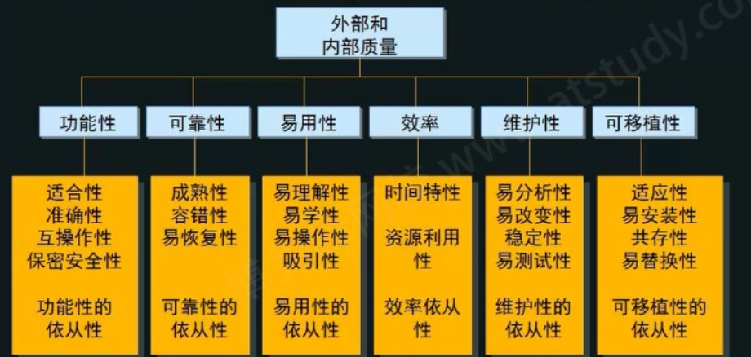
软件质量模型
可维护性：软件产品被修改的能力，含修正、优化和功能规格变更
可靠性指标：平均无故障时间（MTTF），平均恢复时间（MTTR），平均失效间隔时间（MTBR）
可移植性：从一种环境移到另一种环境中能力
易用性：在指定的条件下，软件产品被使用、理解和学习的能力
效率：在规定条件下，相对于所有资源的数量，软件可提供适当性能的能力。
功能性：满足用户明确的和隐含的需求功能

Slide 34
Software defect —软件缺陷
软件（程序或文档）中存在的影响软件正常运行的问题。
从产品内部看：缺陷是产品开发或维护过程中存在的错误；
产品外部看，缺陷是系统运行过程中某种功能的失效或违背。
软件缺陷的属性
缺陷标识、缺陷类型、缺陷严重程度、缺陷优先级、缺陷状态、缺陷起源、缺陷来源、缺陷原因、缺陷产生可能性。
软件工程

Slide 35
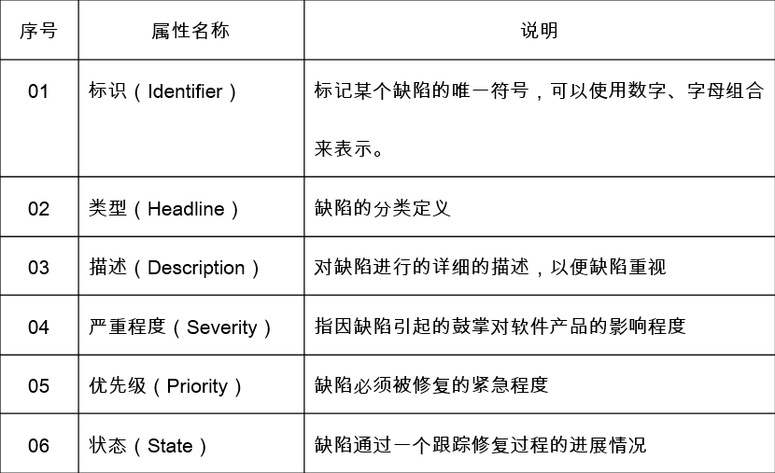
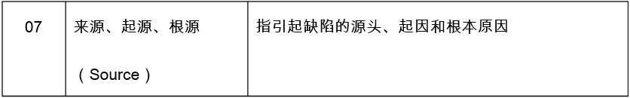
软件工程

Slide 36
Software defect —软件缺陷
划分标准 | 缺陷类型
测试种类 | 界面类 | 功能类 | 性能类 | 安全性类 | 兼容性类
严重程度 | 严重 | 一般 | 次要 | 建议
优先级 | 立即解决 | 高优先级 | 正常排队 | 低优先级
发生阶段 | 需求阶段 | 构架阶段 | 设计阶段 | 编码阶段 | 测试阶段
性能类：不满足系统可测量的属性值，如执行时间、事务处理速率等
功能类：功能错误，功能缺失，功能超越，设计二义性，算法错误等
界面类：界面风格不统一，屏幕上信息不能用，屏幕有错误信息，界面功能布局和操作不合常规等
软件工程

Slide 37
缺陷的严重程度
致命（fatal）：系统任何一个主要功能完全丧失，用户数据受到破坏，系统崩溃、悬挂、死机或者危及人身安全
严重（Ceritical）：系统的主要功能部分丧失，数据不能保存，系统的次要功能完全丧失，系统所提供的功能或服务受到明显的影响；
一般（Major）：系统的次要功能没有完全实现，但不影响用户的正常使用。例如：提示信息不太准确或用户界面差、操作时间长等一些问题
较小（Minor） ：使操作者不方便或遇到麻烦，但它不影响功能过的操作和执行，如个别不影响产品理解的错别字、文字排列不整齐等一些小问题
软件工程

Slide 38
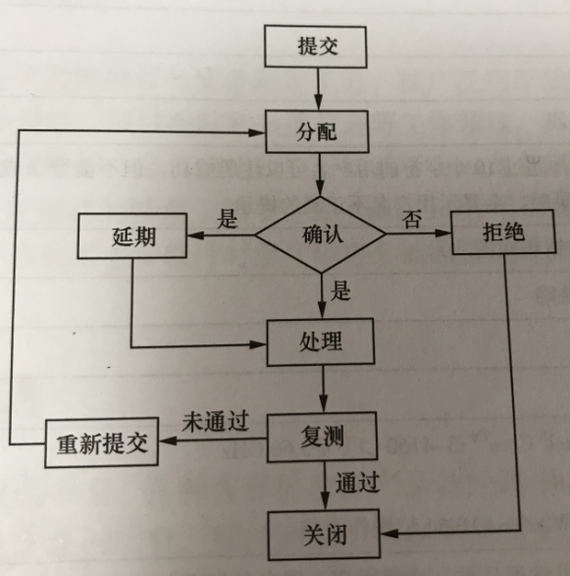
软件缺陷处理流程
提交：测试人员发现缺陷后提交测试组长
分配：测试组长将缺陷移交给开发人员
确认：开发人员与团队甚至测试人员确认是否是缺陷
拒绝/延期：不是缺陷则拒绝；是缺陷根据严重程度或优先级选择立即处理或延期处理
处理：开发人员修改缺陷
复测：测试人员进行复测，检验缺陷是否修改
关闭：复测后，若缺陷已正确修改，则关闭
软件工程

Slide 39
软件缺陷报告
包含以下部分：
1.缺陷标题：“在什么情况下发生了什么问题”（1）对问题的描述清晰具体并体现问题出现的场景（2）尽可能描述问题本质，而不是停留在表面（3）标题不要太长
2.缺陷描述是缺陷标题的细化，清晰准确的描述缺陷，使开发者可以聚焦缺陷的本质
3.缺陷影响是缺陷引起的问题对用户或业务的影响范围和严重程度
4.环境配置描述测试环境的配置细节，方便重现
5.前置条件是测试步骤开始前的系统状态
6.缺陷重现步骤从用户角度出发，每个步骤可操作且连贯
7.期望结果和实际结果期望结果来自于对需求的理解，需要说明该发生什么，而不是不应该发生什么实际结果来自于测试执行的结果，需要说明发生了什么，而不是没有发生什么
8.优先级和严重程度优先级是缺陷必须被修复的紧急程度严重程度是因缺陷而引起的故障对软件的影响程度
9.变通方案是提供一种可以暂时绕开当前缺陷而不影响产品功能的方式
10.根原因分析发现问题的同时，定位问题的根本原因
11.附件界面截图、测试用例日志、服务器端日志、GUI测试的执行视频等
软件工程

Slide 40
软件测试的流程
分析测试需求
决定怎么测(How)（制定测试计划）：测试范围（what）、测试时间(When)，需要多少人(Who)，测试的环境是什么(Where)，测试中需要的技能、工具以及相应的背景知识，测试中可能遇到的风险等
设计测试用例（test case)
执行测试（测试监控，测试检测）
编写测试报告
软件工程

Slide 41
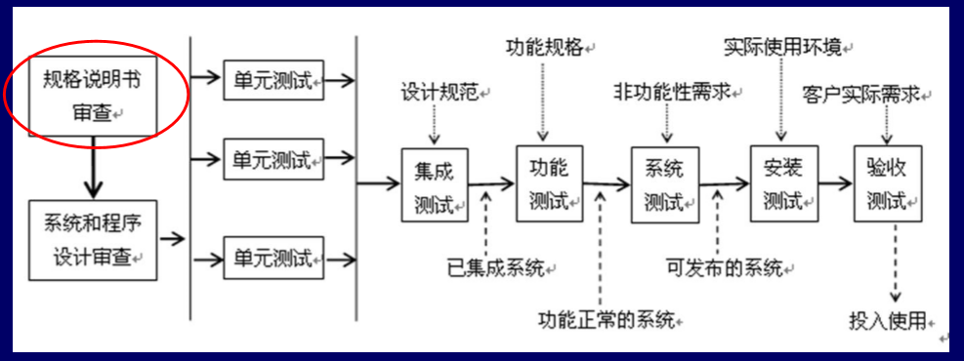
软件测试的流程
软件工程

Slide 42
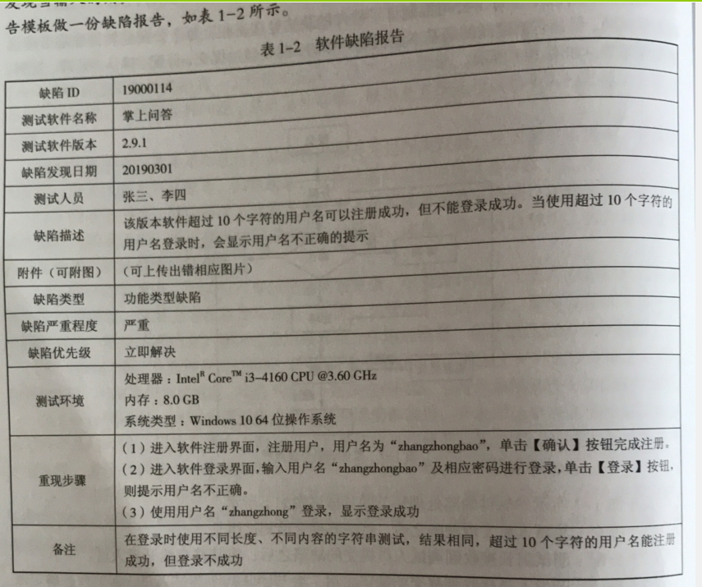
软件缺陷报告
软件工程

Slide 43
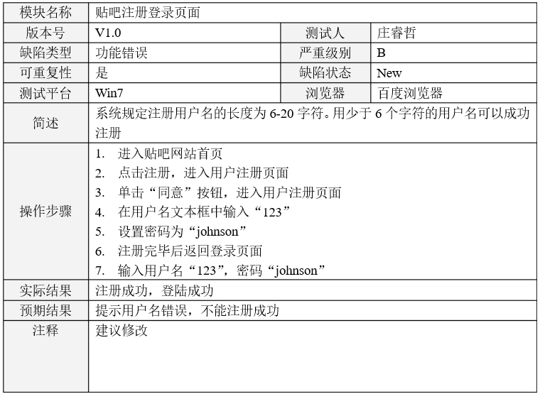
软件缺陷报告
软件工程

Slide 44
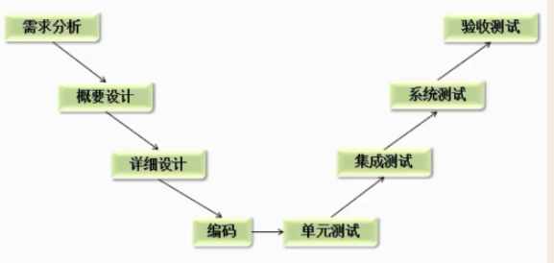
常见的软件测试模型——V模型
优点：将测试分成目标明确的阶段完成，包含了底层测试（单元测试）和高层测试（系统测试）
缺点：编码后才开始测试，不能发现需求分析等早期错误
软件工程

Slide 45
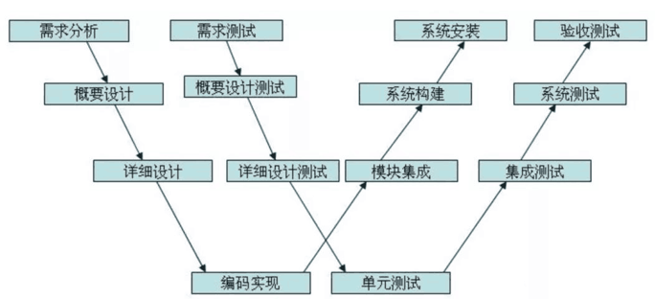
常见的软件测试模型——W模型/双V模型
优点：
强调测试伴随整个软件生命周期。有利于尽早全面发现问题
缺点：
开发和测试依然是线性的关系，需求的变更和调整依然不方便； 如果没有文档，根本无法执行w模型；对于项目组成员的技术要求更高！
软件工程

Slide 46
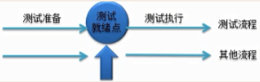
常见的软件测试模型——H模型
测试活动独立，与其他工作流程是并发执行，只要某个工作流程条件成熟就可以开始测试。
测试级别不存在严格的次序关系
实际测试工作中，结合W模型和H模型进行工作，测试内容以W模型为准，测试周期、测试计划和进度以H模型为指导
软件工程

Slide 47
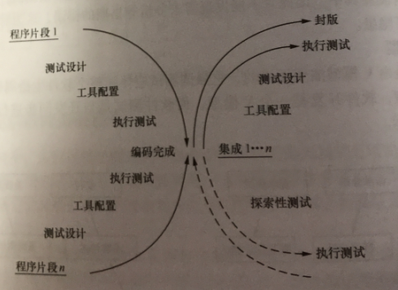
常见的软件测试模型——X模型
左边描述的是针对单独程序片段进行的相互分离的编码和测试，多个程序片段进行频繁的交接。
右上部分将多个片段集成为一个可执行的程序再测试。通过集成测试的产品可以进行更大规模的集成，也可以封装提交给客户。
软件工程

